Slide 1
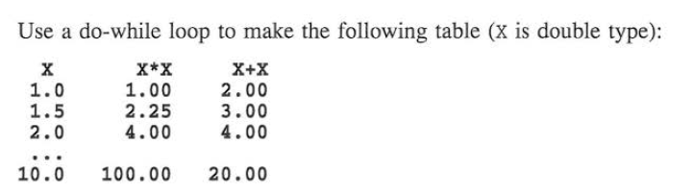
100%
1.cpp: 試撰寫一程式，利用迴圈印出從1到500之間，所有可以被7整除，又可以被3整除的數值，但不能被2整除的數值。
2.cpp:
1

Slide 2
3.cpp (輸出結果必須完全相同)
Input an odd number n, compute the value of 1 + 3 + 5 +… + n
  Check whether n is an odd number, please check until input correctly
  Output as the example
輸入正整數奇數 n,求1 + 3 + 5 +… + n 的值
  檢查是否為奇數(若非奇數，則重新輸入，直至輸入數字為奇數) (請用一個while來檢查)(或do while)
  印出如下結果
Output example
紅字部分請用變數
Enter an odd number=2
Error!
Enter an odd number=11
Sum:1+3+5+7+9+11=36
為了程式正確性，
請自行驗證其他數值
務必列印
1+3+5+~

Slide 3
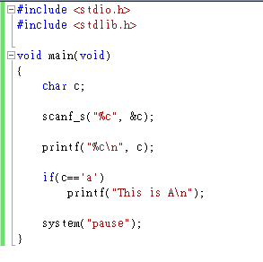
4.cpp
switch
Enter a char
If enter a, b, c, d
  Print “this is lower case letter” and print its upper case letter
  例如: 輸入a, 印出:此為小寫, 大寫為A
If enter A, B, C, D
  Print “this is upper case letter” and print its lower case letter
  例如: 輸入A, 印出:此為大寫, 小寫為a
Others: print “No processing the letter” 印出，”此字元不處理“
請務必用switch寫程式，若無，0分

Slide 4
觀功念恩(期末會算次數，占總成績5分)
請上zuvio回答。
  帳號: 學號@yzu.edu.tw (學號不加上s)
  密碼:123 (如果想修改密碼，請自行修改，但請自己記住)
有限制時間，請同學準時回答。
這些練習，一定能幫助到同學。但是如果剛好題目是你不想寫給老師看到的。請自行改成如下其他題目回答:
  我的志願
  我的困難
  我做了那些好事(幫助別人、孝順父母)
  我看到別人做了那些好事…
  我想改變我那些壞習慣，怎麼做….

